Slide 1
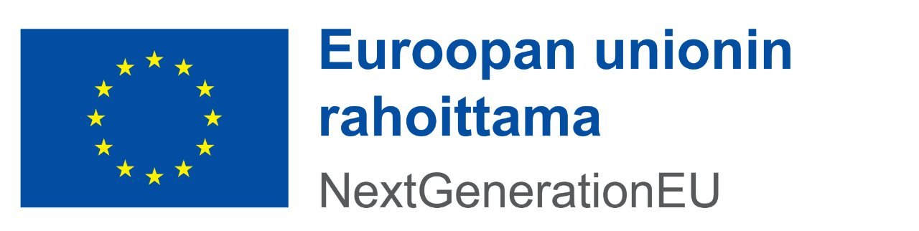
Moniammatillinen tiimimalli |
En multiprofessionell teammodell
Henna Fager / Raisa Muikku
henna.fager@itauusimaa.fi
raisa.muikku@itauusimaa.fi

Slide 2
Miksi yhteistyö? | Varför samarbete?
Erityisesti palveluiden väliin jäävien ja yhtäaikaisia palveluita tarvitsevat asiakkaiden kokonaisuuden hallinta helpottuu,
tiedonkulku paranee, asiakas saa oikeanlaisia palveluita oikeaan aikaan, turhien käyntien määrä vähenee ja
työntekijöille on parempi kollegiaalinen tuki, kun työskentelyyn ja palvelutarpeenarviointiin osallistuu ammattilaisia eri yksiköistä.
Sosiaalihuoltolaki 41§: Monialainen yhteistyö
Framför allt blir det lättare att hantera helheten av kunder som hamnar mellan tjänsterna och behöver samtidiga tjänster,
informationsgången förbättras, kunden får rätt typ av tjänster vid rätt tidpunkt, antalet onödiga besök minskar och
De anställda får bättre kollegialt stöd, då professionella från olika enheter deltar i arbetet och bedömningen av servicebehovet.
Socialvårdslagen 41 § Sektorsövergripande samarbete

Slide 3
Yhteistyöaika | Samarbetstid
Yhteistyöaika: Työntekijöillä on parittomilla viikoilla keskiviikkoisin klo 12-13:30 kalenterivaraus moniammatilliselle työskentelylle.
Kalenterivaraus ei suoraan velvoita mihinkään. Tiimiin osallistutaan kutsuttaessa (oman tiimin kanssa päätetään kuka osallistuu).
Tapaamiseen osallistuvat vain ne työntekijät, jotka työskentelevät asiakkaan kanssa.
Tapaamiset sovitaan viikkoa ennen. Jos tapaamista ei ole sovittu, kalenterivarauksen voi poistaa siltä viikolta.
Samarbetstid: Anställda har på udda veckor onsdagar kl. 12-13:30 kalenderbokning för multiprofessionellt arbete.
Kalenderbokningen förpliktigar inte direkt till något. Man deltar i teamet när man blir inbjuden (med det egna teamet bestämmer man vem som ska delta).
Endast de anställda som arbetar med kunden deltar i mötet. Mötena avtalas en vecka i förväg.
Har man inte avtalat om ett möte kan man ta bort kalenderbokningen för den veckan.

Slide 4
Yhteistyö-tiimi | Samarbetsteamet
Prosessin kuvaus:
Työntekijä huomaa moniammatillisuuden tarpeen ja vie asian oman yksikön tiimikokoukseen.
Asiakkaalta pyydetään lupa moniammatilliseen työskentelyyn viemiselle (suullinen riittää, tietoja käsitellään anonyymisti vielä).
Yhdessä tiimin kanssa todetaan moniammatillisuuden tarve ja esihenkilö hyväksyy asiakkaan viemisen moniammatilliseen työskentelyyn. Määritetään yksiköt joista pyydetään työntekijät moniammatilliseen työskentelyyn.
Työntekijä tekee anonyymin asiakaskuvauksen.
Esihenkilö lähettää niihin yksiköihin kuvauksen, joiden kanssa on tarve yhteiselle työskentelylle.
Vastaanottava yksikkö käy kuvauksen läpi tiimikokouksessaan ja päättää kuka työntekijöistä lähtee yhteiseen työskentelyyn ja ottaa yhteyttä lähettäneeseen tahoon. Yhteistyöpyyntö on velvoittava.
Processbeskrivning:
Den anställda märker behovet av multiprofessionellt arbete och tar ärendet till den egna enhetens teammöte.
Kunden ombeds ge sitt tillstånd till multiprofessionellt arbete (muntligt räcker, uppgifterna behandlas anonymt ännu).
Tillsammans med teamet konstateras behovet av multiprofessionellt arbete och förmannen godkänner att klienten förs till multiprofessionellt arbete. De enheter från vilka de anställda ska bjudas in till det multiprofessionella arbetet fastställs.
Den anställde gör en anonym kundbeskrivning.
Förmannen skickar en beskrivning till de enheter som det finns behov av att arbeta tillsammans med.
Den mottagande enheten går igenom beskrivningen på sitt teammöte och bestämmer vem av de anställda som ska arbeta tillsammans och ta kontakt med den sändande enheten. En begäran om samarbete är förpliktande.

Slide 5
Yhteistyö-tiimi | Samarbetsteamet
Kun Yhteistyö-tiimin työntekijät on nimetty, sovitaan työskentelyyn lähtevien kanssa tapaaminen seuraavalle vapaalle yhteistyöajalle. Vastaanottava yksikkö on yhteydessä lähettävään ajan sopimiseksi.
Tiimi muodostuu asiakkaan ympärille, eikä näin ollen ole aina sama jäsenistöltään.
Lähettävä taho hoitaa asiakkaan kontaktoinnin ja toimii puheenjohtajana tapaamisessa. Myös asiakas kutsutaan mukaan tapaamiseen.
Tapaamisen aluksi pyydetään asiakkaalta suullisesti lupa hänen asioidensa käsittelyyn tiimissä ja tämä suullinen lupa kirjataan.
Omatyöntekijyys tulee joko lähettävästä tai siitä yksiköstä, jonka asiakkuus on asiakkaan edun kannalta hyödyllisempi. Omatyöntekijä seuraa asiakkaan tilannetta.
Muut työntekijät toimivat vastuutyöntekijöinä ja pitävät huolta oman osuutensa etenemisestä, sekä tiedon välittämisestä muille tarvittaessa. Vastuutyöntekijä tai omatyöntekijä voivat kutsua yhtäläisesti tiimin uudestaan koolle.
När de anställda i samarbetsteamet har utsetts kommer man överens om ett möte med dem som ska börja arbeta för nästa lediga samarbetstid. Den mottagande enheten är i kontakt med den sändande för att komma överens om en tid.
Teamet bildas kring klienten och är därför inte alltid detsamma för sina medlemmar.
Den sändande instansen sköter kontakten med klienten och är ordförande vid mötet. Även klienten bjuds in att delta i mötet.
I början av mötet ber man klienten muntligen om tillstånd att behandla hans eller hennes ärenden i teamet och detta muntliga tillstånd registreras.
Egenarbetare kommer antingen från den utsändande enheten eller från den enhet vars klientrelation är nyttigare med tanke på klientens intresse. Den egna kontaktpersonen följer upp klientens situation.
De övriga anställda fungerar som ansvariga arbetstagare och ser till att den egna delen av arbetet framskrider, samt att information förmedlas till andra vid behov. Den ansvariga medarbetaren eller den egna medarbetaren kan på samma sätt sammankalla teamet på nytt.

Slide 6
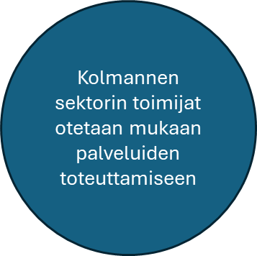

Asiakkuus tulee vireille. Tarve moniammatillisesta työskentelystä huomataan.
Päätetään viemisestä Yhteistyö-tiimiin. Anonyymi asiakaskuvaus lähetetään tarvittaviin yksiköihin.
Nimetään työntekijät (vastuutyöntekijät) yhteiseen työskentelyyn esihenkilön johdolla.
Tiimi kokoontuu yhdessä asiakkaan kanssa. PTA viimeistellään ja yhteinen työskentely aloitetaan
Asiakkaan kanssa työskennellään sovitusti, jonka jälkeen asiakkuus päätetään tai palveluiden jatkon tarve arvioidaan.
Sosiaalihuolto
Prosessin kuvaus Yhteistyö-tiimi
Esihenkilö hyväksyy monipalveluasiakkaiden tiimiin viemisen. Tehdään anonyymi asiakaskuvaus, joka lähetetään yhteistyöyksiköihin.
PTA jää prosessin ajaksi auki.
Yhteistyöajalla käsitellään moniammatillisesti asiakkaan tilanne. Sovitaan omatyöntekijyys, vastuutyöntekijät ja palvelut.
Palvelut toteutetaan sovitusti ja yhteistyössä. Kokoonnutaan tarvittaessa uudestaan. Tarjotaan kollegiaalista tukea.
Jokaisen työntekijän näkemys ja työpanos on yhtä tärkeä.
Vastuuta kannetaan yhdessä.
Keskiössä asiakkaan/potilaan etu.
Yhteinen
Asiakkuus tulee vireille: kiirevastaanotto tai ajanvarauksella
Arviointi: tarvitaan sosiaalipalveluita
Asiakkuus viedään Yhteistyö-tiimiin
Palvelut oikeassa paikassa
Asiakkuus päättyy
Terveydenhuolto

